Slide 1
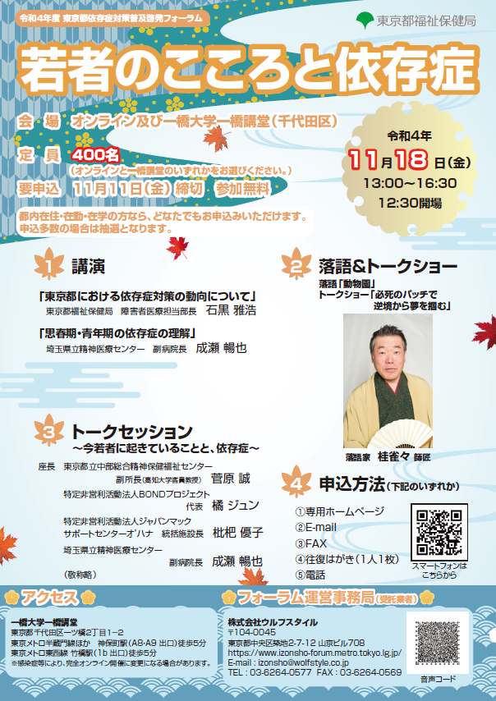
新型コロナウイルス感染症を踏まえた取組状況
資料２－２
〇「資料２－１ 東京都アルコール健康障害対策推進計画 実施状況一覧」における事業や取組のうち、
新型コロナウイルス感染症に配慮した主な取組は以下のとおり
１ 普及啓発等の取組
【No.11】職域健康促進サポート事業
・感染症対策の観点から、普及啓発・取組支援を一部リモートによる実施を可とした【令和２年度～４年度】
【No.12・29】依存症対策の推進（普及啓発・情報提供）
・感染症対策の観点から、依存症対策普及啓発フォーラムを
会場とオンラインの併用で開催【令和３年度・４年度】
※令和２年度はオンラインのみで開催
・アルコールのほか、薬物やギャンブル等依存症も
含めたテーマで依存症に関する普及啓発を実施
« 依存症対策フォーラム チラシ »
≪ 令和４年度の実施内容 ≫（参加者：３６０名）
【講演】
◆ 思春期・青年期の依存症の理解（埼玉県立精神医療センター副病院長 成瀬暢也）
【落語＆トークショー】
◆ 落語「動物園」・トークショー「必死のパッチで逆境から夢を掴む」
（落語家 桂 雀々 師匠）
【トークセッション】
◆ 今若者に起きていることと、依存症
【No.14】参加体験実践型飲酒運転防止対策
・酒酔い体験ゴーグル（使用時頭部装着）を使用者が交代する
ごとに消毒を徹底し、感染症対策に配慮【令和４年度】
※令和２年度・３年度はゴーグルの使用自体を控えた、代表者１名のみの実施とした
ケースもある

Slide 2
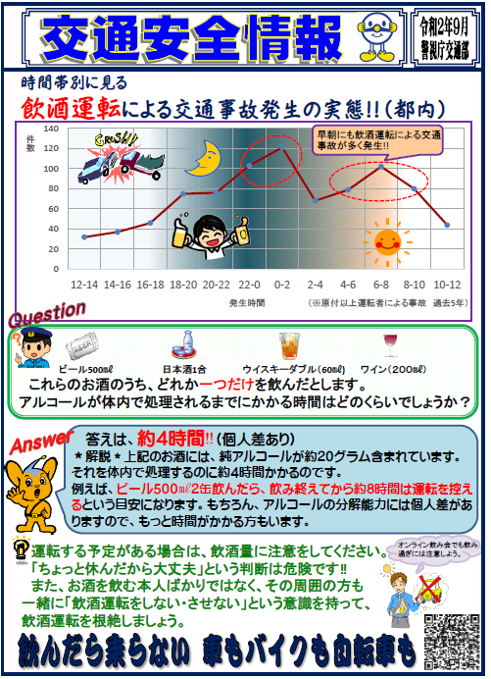
【No.15】各種キャンペーン・イベントにおける飲酒運転防止活動
・飲酒運転させないＴＯＫＹＯキャンペーンに伴う集客イベントを実開
催と同時にオンライン配信を実施【令和４年度】
【No.16】酒類提供飲食店等と連携した飲酒運転防止活動
・オンライン飲み会という新たな生活様式の浸透を踏まえ、酒類や飲食
物の宅配事業者の協力を得て、客に注文品を宅配する際に飲酒運転根
絶を訴える交通安全情報を配布【令和２年度】
« 交通安全情報（令和２年９月発行） »
２ 相談支援等の取組
【No.7】妊娠相談ほっとライン
・新型コロナウイルス感染症の感染拡大に伴う出産にかかる不安等について
よりきめ細かい支援をするため、妊娠相談ほっとラインの相談体制を
拡充した【令和２年度～４年度】
【No.28】アルコール健康障害等に関する相談支援等（自殺相談窓口）
・自殺相談窓口では、電話相談、SNS相談ともに新型コロナウイルス感染症の影響による相談需要の高まりを
踏まえ、相談体制を拡充（令和２年：６月以降、令和３年：７月以降）【令和２年度・３年度】
【No.30】依存症対策の推進（治療・回復支援等）
・一部のセンターにおいて、回復プログラムを実施する際、オンライン形式を活用【令和２年度～４年度】
（※アルコール以外も含めた物質依存を対象としたプログラム）
（警視庁ＨＰより）
３ 研修・会議等の取組
【No.2】自動車教習所における飲酒運転防止に係る教習の実施
・教習計画の変更等の届出に柔軟に対応し、各教習所が感染防止策を講じやすい環境を整えた【令和２年度～４年度】
【No.3】各種講習における飲酒運転防止の周知
・講習参加人数は、会場収容人数の半数以下としている【令和２年度・３年度】
・参加者のマスク着用・手指の消毒・検温の実施等、感染防止対策を実施【令和２年度～４年度】
・安全運転管理者講習のうち、一部をオンラインにより実施【令和３年度・４年度】
【No.4】酒気帯び運転防止の徹底（都営交通）
・アルコールチェックに使用するストローを個別包装の使い捨てへ変更【令和２年度～４年度】
・酒気帯び出勤の撲滅にむけた職場での研修を講義方式から動画視聴方式に変更【令和２年度～４年度】

Slide 3
【No.9】母子保健支援事業
・母子保健運営協議会を書面開催とし、新型コロナウイルス感染症に関する事業の報告等を実施【令和２年度】
・母子保健研修については、令和２年度は集合研修から書面開催へ変更したが、令和３年度の研修はすべて
ＷＥＢ、令和４年度の研修は一部ＷＥＢにより開催【令和２年度～４年度】
【No.18】酒類販売業者等に対する指導等（カラオケボックス店舗管理者講習会）
【No.20】教育機関等との連携による広報啓発活動（薬物乱用防止教室）
・参加人数を会場収容人数の半数以下とし、参加者のマスク着用・手指の消毒・検温の実施等、感染防止対策
を実施【令和４年度】
【No.21】風俗営業者等に対する指導・取締り
・自治体と連携した飲食店に対する感染予防対策の呼びかけ【令和２年度】
【No.22・32】健康づくり事業推進指導者育成事業
・感染症対策の観点から、令和２年度は一部オンラインによる講義としたが、令和３年度・４年度は全て
オンラインで講義を実施【令和２年度～４年度】
【No.23】依存症対策の推進（専門医療機関等の選定）
・感染症対策の観点から、東京都地方精神保健福祉審議会における依存症対策部会を書面で開催【令和２年度・４年度】
【No.24・33】依存症対策の推進（支援者研修）
【No.28】アルコール健康障害等に関する相談支援等
【No.31】依存症対策の推進（関係機関との連携等）
・研修については、感染症対策の観点から一部オンラインで実施しているなど、感染症対策に配慮を行い
ながら実施【令和２年度～４年度】
・地域連携会議について、一部センターでオンライン開催としたほか、他のセンターにおいても、ソーシャル
ディスタンスへの配慮等、感染症対策に配慮しながら実施【令和２年度・３年度】
【No.25】アルコール・スクリーニングテストの実施及び医療機関の紹介
・実車時は車両の窓を常時解放しての換気や受講生一人ずつの乗車とし、車両内での密を避ける感染対策を
実施【令和３年度・４年度】、実車終了の都度、車両内のアルコール消毒を実施【令和４年度】
・取消処分者講習におけるディスカッションの際は、飛沫感染防止に努め、少人数でソーシャルディスタンス
を保ちながら実施【令和２年度】
・接触防止のため、酒酔い体験ゴーグルの使用を中止するなど、講習カリキュラムを変更【令和元年度】

